Slide 1
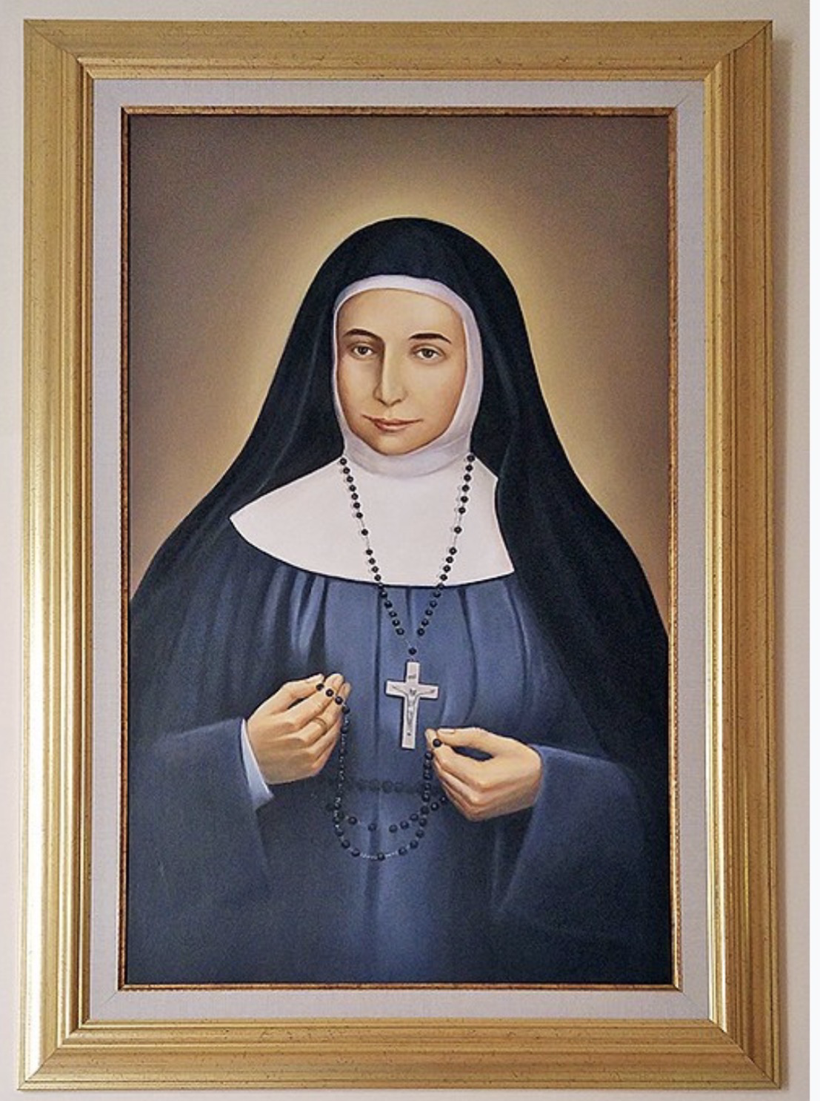
القديسة ماري الفونسين

Slide 2
القديسة ماري ألفونسين هي راهبة فلسطينية قديسة، ولدت في القدس عام 1843 باسم سلطانة غطاس، وأسست رهبنة راهبات الوردية، وتم إعلان قداستها رسميًا عام 2015.

Slide 3
منذ طفولتها كانت تميل إلى الهدوء والصلاة، وكانت تحب أن تساعد والدتها في أعمال البيت وتعتني بإخوتها الصغار.

Slide 4
القديسة ماري ألفونسين قررت أن تصبح راهبة بدافع حبها العميق لله ورغبتها في تكريس حياتها للصلاة والخدمة، وقد تأثرت أيضًا بجو التقوى في عائلتها حيث كرّست ثلاث من أخواتها حياتهن للرهبنة وكان شقيقها كاهنًا

Slide 5
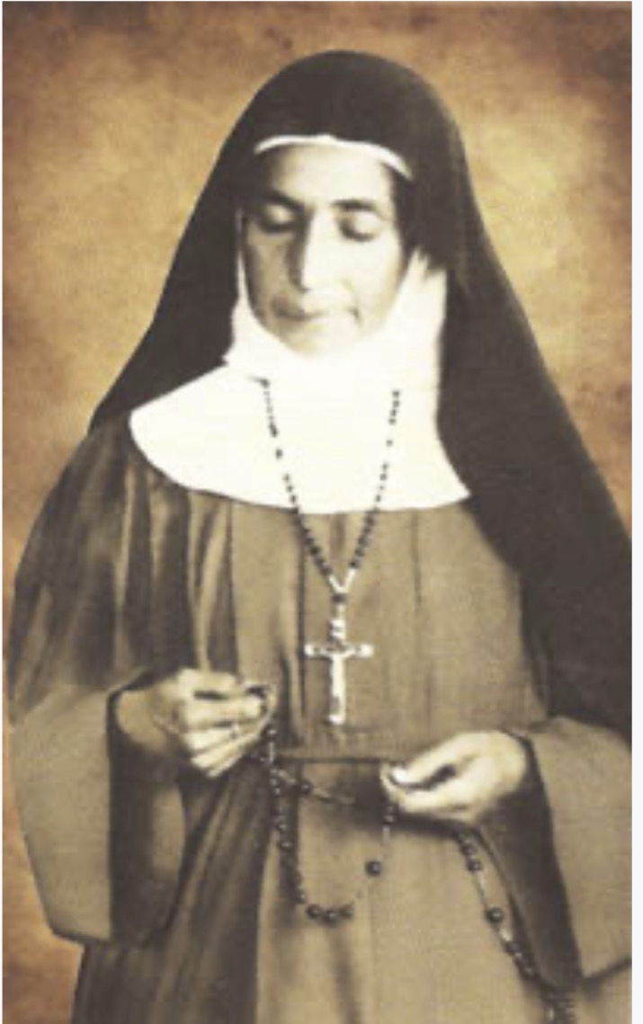
خدمتها للناس• التعليم: علّمت البنات اللغة العربية والدين المسيحي في القدس• تأسيس جمعيات: أنشأت جمعيات مثل أخوية الحبل بلا دنس وأخوية الأمهات المسيحيات لمساندة النساء والأمهات في حياتهن الروحية والعائلية.• الرعاية الاجتماعية: اهتمت بالفقراء والمرضى، وكانت تزور البيوت وتقدّم المساعدة المادية والمعنوية.

Slide 6
خدمتها للكنيسة• تأسيس رهبنة الوردية: أسست راهبات المسبحة الوردية الدومينيكانية، وهي أول رهبنة عربية محلية، هدفها الصلاة والتعليم وخدمة المجتمع.• نشر الإيمان: كانت ترى أن رسالتها هي نشر المحبة والإيمان عبر التعليم والصلاة، وليس عبر الوعظ فقط.• الطاعة والتواضع: عاشت حياة الطاعة الكاملة للكنيسة، معتبرة أن الطاعة هي الطريق إلى السلام الداخلي.

Slide 7
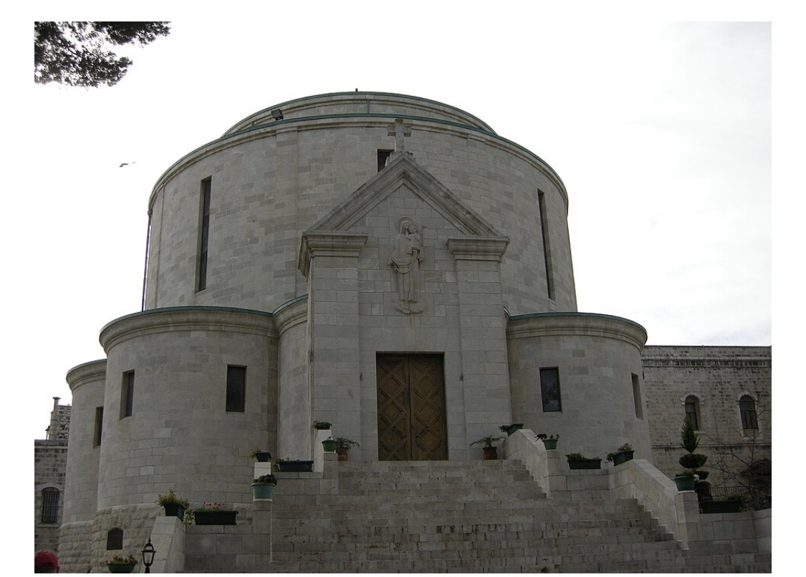
القديسة ماري ألفونسين أسست رهبنة راهبات المسبحة الوردية الدومينيكانيات

Slide 8
لماذا أسستها؟• استجابة لرؤيا روحية: العذراء مريم ظهرت لها وطلبت منها أن تؤسس رهبنة محلية عربية مكرسة للصلاة بالمسبحة الوردية وخدمة الناس.• خدمة المجتمع المحلي: أرادت أن تكون هناك رهبنة عربية قريبة من الناس، تهتم بتعليم البنات، وتربية الأمهات المسيحيات، ومساندة العائلات.

Slide 9
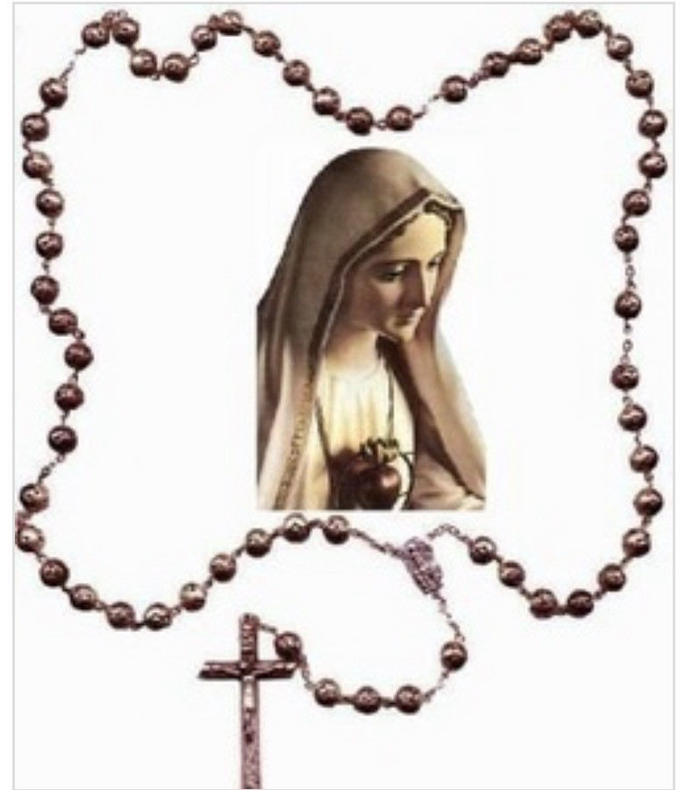
علاقتها بمريم العذراء
الرؤى الروحية: العذراء مريم ظهرت لها عدة مرات، وطلبت منها أن تؤسس رهبنة الوردية
• الطاعة الكاملة: ماري ألفونسين لم تتردد في تنفيذ ما طلبته العذراء، حتى عندما واجهت صعوبات ومعارضة، لأنها كانت ترى أن الطاعة لمريم هي طاعة لله.

Slide 10
أبرز صفاتها• التواضع: عاشت حياتها بعيدًا عن الأضواء، حتى عندما أسست رهبنة الوردية، كانت ترى نفسها أداة بيد الله لا أكثر.• الطاعة: أطاعت الكنيسة والعذراء مريم بكل إخلاص، حتى عندما واجهت صعوبات ومعارضة.• المحبة: كانت محبة للناس، خصوصًا الفقراء والمرضى والأطفال، وكرّست وقتها لخدمتهم.• الإيمان العميق: ثقتها بالله كانت لا تتزعزع، وكانت ترى أن الصلاة هي مصدر القوة في كل الظروف.

Slide 11
اعجبني من أقوالها• “من أراد أن يربح النفوس، فليتسلح بالصلاة والتواضع.”تطبيق هذا القول في حياتي مع العائلة و اصدقائي يمكن أن تكون فرصة لكسب الناس بالمحبة، لا بالكلام وحده، بل بالصلاة التي تمنحني القوة، وبالتواضع الذي يجذب القلوب.

Slide 12
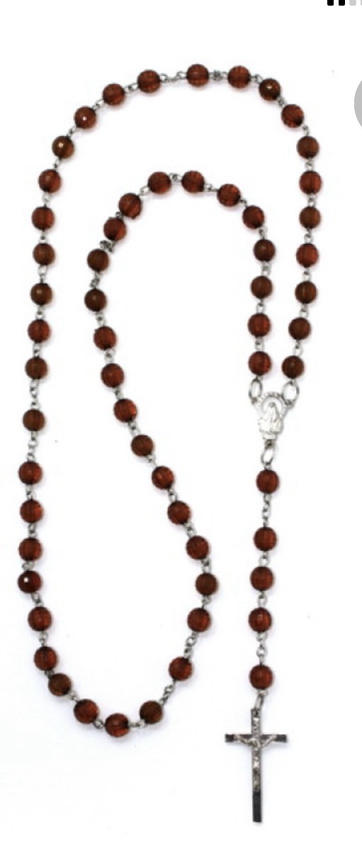
من حياة القديسة ماري الفونسين تعلمت قوة الصلاة، التواضع و المحبة

Slide 13
لو كنت مكانها لخدمت الرب من خلال الصلاة، التعليم، الخدمة العملية، مساعدةالفقراء والتواضع

Slide 14

أكثر ما يعجبني في شخصية القديسة ماري ألفونسين هو تواضعها و ايمانها و العميق.
جوليا الاسعد
الصف السادس ب

